Slide 1
미래 모빌리티 설계 및 제작
5조
5조

Slide 2
1
과제 내용
Personal Information
초음파를 부착하여 장애물을 인식할 수 있도록 한다.
초음파 센서의 출력 내용을 LCD로 출력될 수 있도록 한다.
LCD의 출력 내용은 직관적으로 이해할 수 있도록 표현한다.

Slide 3
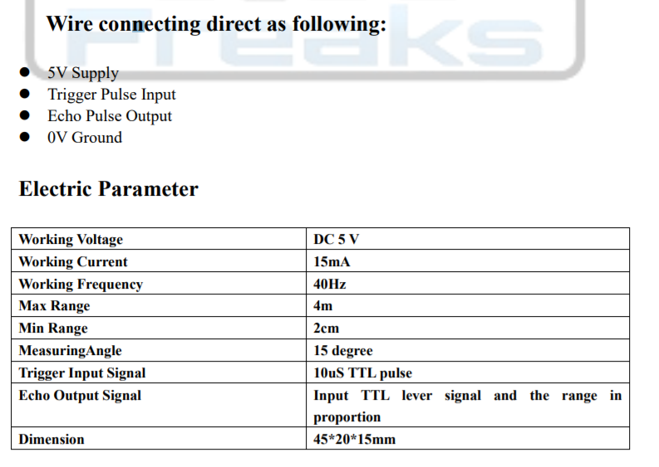
2
HC- SR04 datasheet

Slide 4
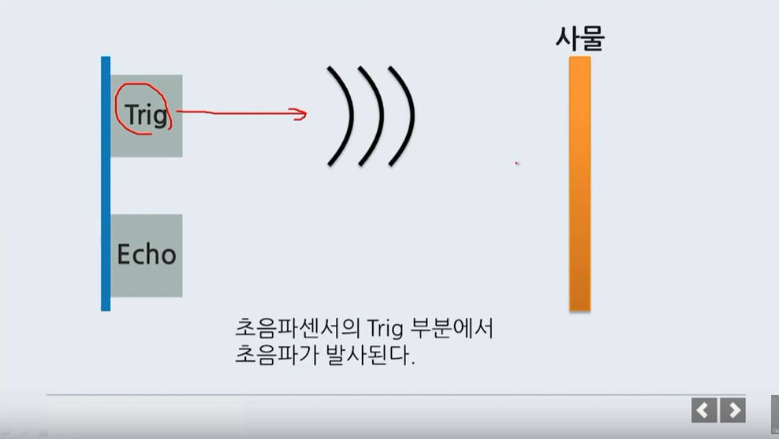
3
Ultrasonic Sensor

Slide 5
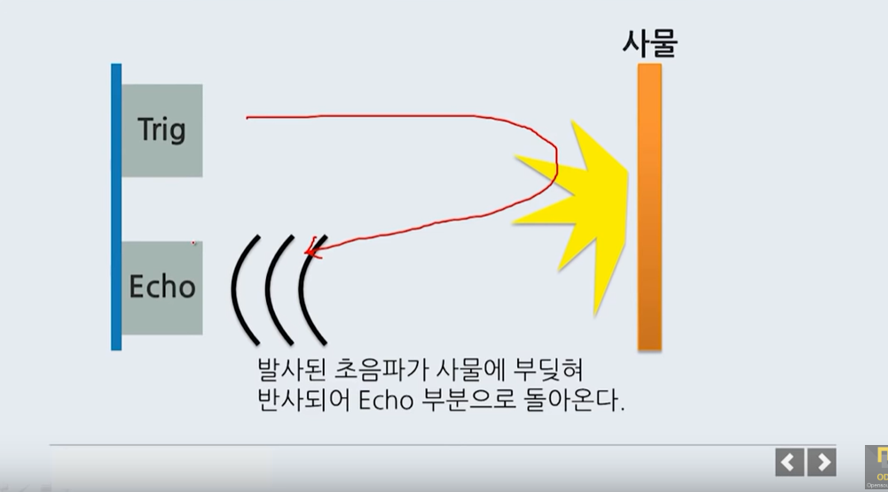
3
Ultrasonic Sensor

Slide 6
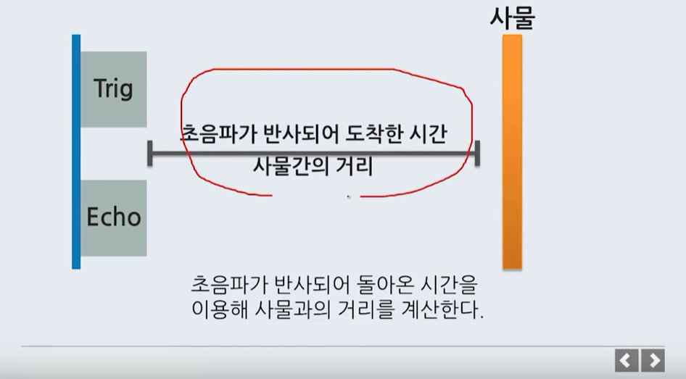
3
Ultrasonic Sensor

Slide 7
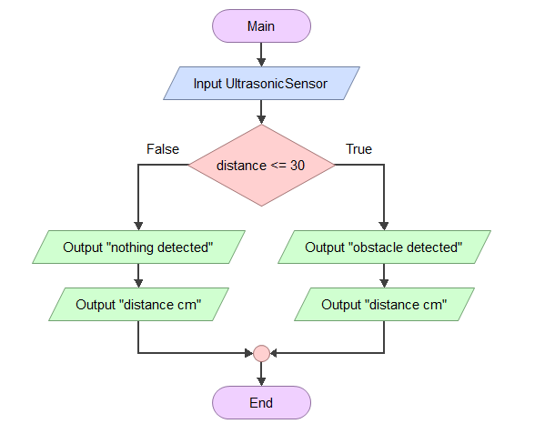
4
Flowgorithm

Slide 8
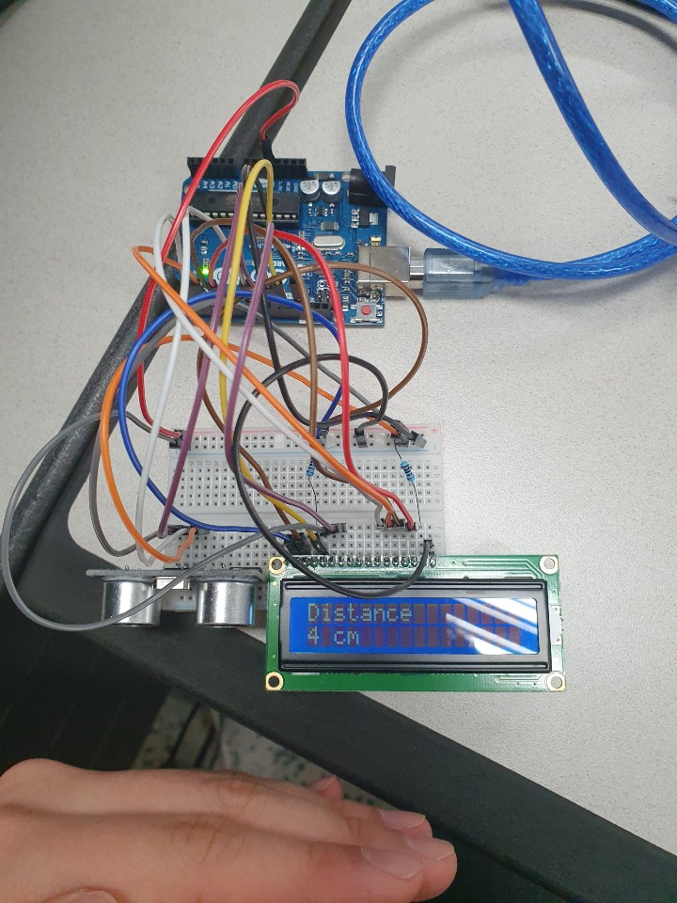
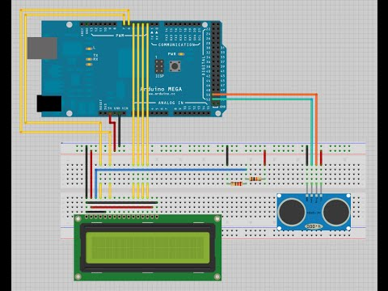
5
회로 설계

Slide 9
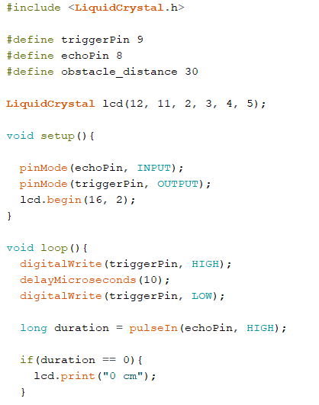
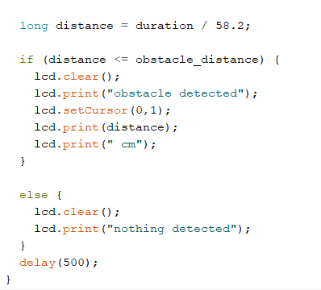
5
작동 코드

Slide 10
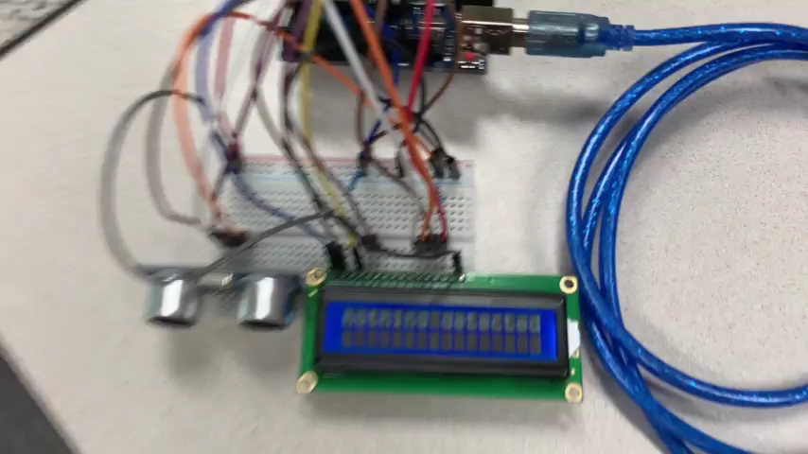
4
작동 모습

Slide 11
감사합니다
5조
Copyrightⓒ. Saebyeol Yu. All Rights Reserved.

